Slide 1
第1章 概述
计算机网络的概念
计算机网络的基本知识
计算机网络参考模型
Internet 概述
附加知识：度量单位

Slide 2
§1 计算机网络的概念
计算机网络的概念
计算机网络的发展阶段

Slide 3
1.1 计算机网络概念
计算机网络是由不同通信媒体连接的、物理上分开的多台计算机组成的、将要传输的数据分成不同长度的分组进行传输和处理的系统。

Slide 4
1.2 计算机网络的发展阶段
计算机网络发展的四个阶段
  以单个计算机为中心的远程连机系统，构成面向终端的计算机网络。
  多个主机互连，各主机相互独立，无主从关系的计算机网络。
  具有统一的网络体系结构，遵循国际标准化协议的计算机网络。
  网络互联与高速网络。

Slide 5
§2 计算机网络的基本知识
计算机通信模型
按距离尺度的网络类型
交换技术
无线网络

Slide 6



计算机通信模型
客户-服务器模型
  客户-服务器之间是请求-应答过程。
  例子：FTP文件下载，HTTP网页浏览等。
对等通信
  每个人可以与其他一个或者多个人通信，不存在固定的客户和服务器角色。
  例子：BitTorrent下载、Skype、PPLive等
请求
客户机器
服务器机器
网络
客户进程
应答
服务器进程

Slide 7
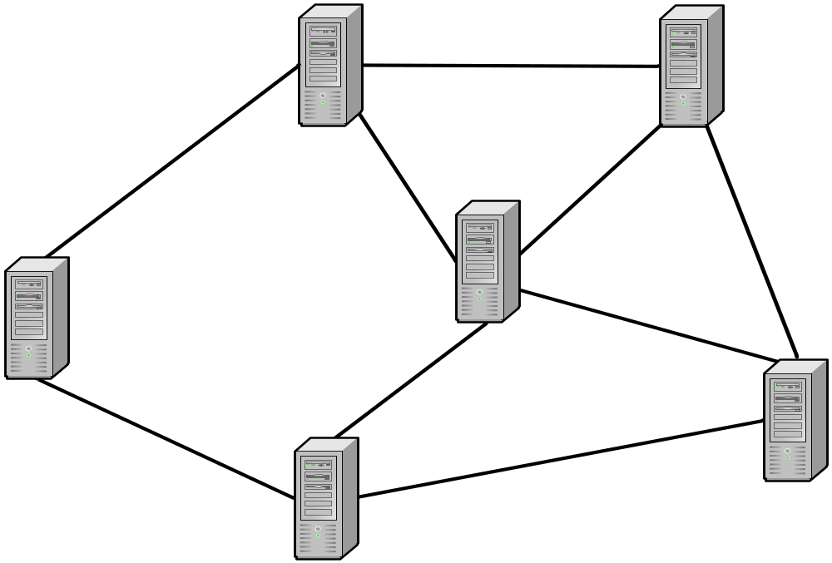
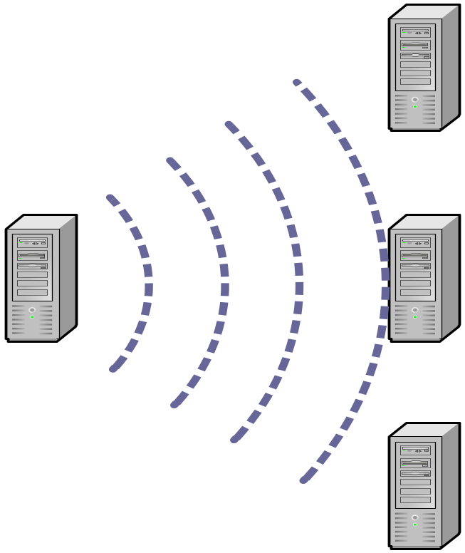
计算机网络的传输技术
广播式链接
  特点
    网络上所有机器共享一个信道；
    任何机器发送的数据都可以被其他机器收到。
  分类：广播、多播
  地理位置局部化的网络采用此模式。
点到点链接
  特点
    网络由多个连接构成，一个连接对应一对机器；
    数据从源端到目的端可能要经过多台中间机器。
  别名：单播
  大的网络通常采用此模式。

Slide 8
按距离尺度的网络类型
处理器之间的距离 | 处理所在的位置 | 网络类型 | 例子
1m | ≤1m的范围内 | 个人区域网 (PAN) | 蓝牙
10m~1km | 同一房间、建筑物、校园内 | 局域网 (LAN) | 以太网、令牌环网、WiFi等
10km | 同一城市 | 城域网 (MAN) | DQDB网
100~1000km | 同一国家或洲 | 广域网 (WAN) | X.25、帧中继、ISDN、ATM等
≥10000km | 全球 | Internet

Slide 9
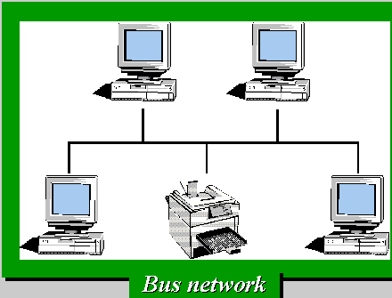
局域网
采用广播式链接
多种拓扑结构
  总线型
  星型
  环型
  树型(层次结构)
总线
Notes:
什么是拓扑结构，见《离散数据》的定义：拓扑（Topology）是将各种物体的位置表示成抽象位置，只考虑节点的连接关系，忽略线、点的位置、长度等细节。

Slide 10
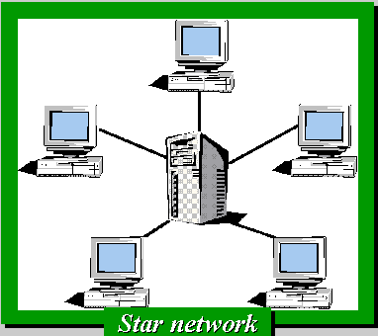
局域网
采用广播式链接
多种拓扑结构
  总线型
  星型
  环型
  树型(层次结构)
中心节点
Notes:
什么是拓扑结构，见《离散数据》的定义：拓扑（Topology）是将各种物体的位置表示成抽象位置，只考虑节点的连接关系，忽略线、点的位置、长度等细节。

Slide 11
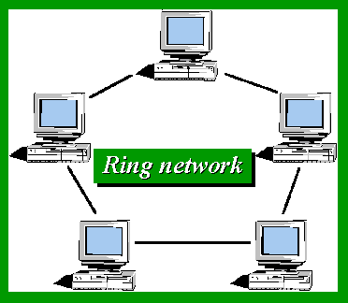
局域网
采用广播式链接
多种拓扑结构
  总线型
  星型
  环型
  树型(层次结构)
Notes:
什么是拓扑结构，见《离散数据》的定义：拓扑（Topology）是将各种物体的位置表示成抽象位置，只考虑节点的连接关系，忽略线、点的位置、长度等细节。

Slide 12
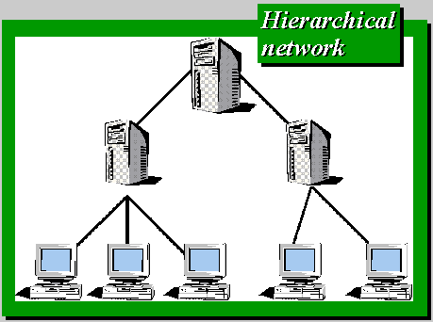
局域网
采用广播式链接
多种拓扑结构
  总线型
  星型
  环型
  树型(层次结构)
Notes:
什么是拓扑结构，见《离散数据》的定义：拓扑（Topology）是将各种物体的位置表示成抽象位置，只考虑节点的连接关系，忽略线、点的位置、长度等细节。

Slide 13
局域网
考虑问题：公共(广播)信道的分配
  静态分配
    信道什么时候分配给什么节点使用是预先确定好的，不随数据的实际流量等参数而变化。
  动态分配
    信道分配按照实际的需求而动态的分配。
    包括集中式和非集中式两种。
      在集中式分配中，有一个独立的实体决定信道的下一个使用者（发送着）是谁。
      非集中式分配中，每台机器自己决定是否传送数据。
Notes:
什么是拓扑结构，见《离散数据》的定义：拓扑（Topology）是将各种物体的位置表示成抽象位置，只考虑节点的连接关系，忽略线、点的位置、长度等细节。

Slide 14
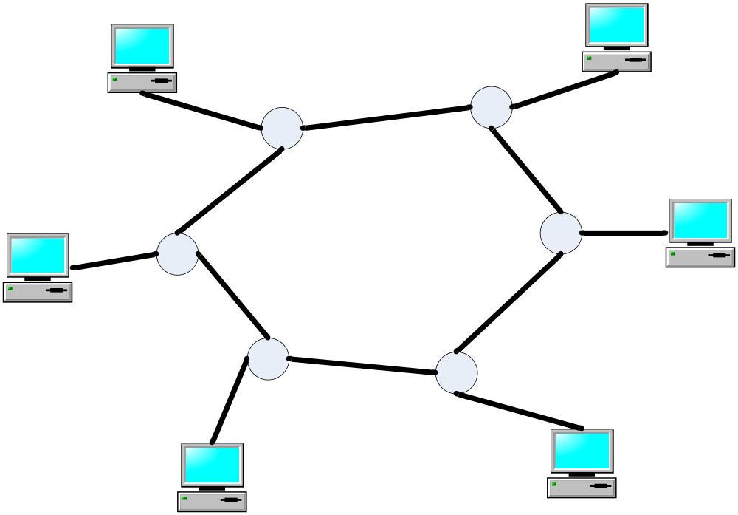
广域网
采用点到点链接
构成
  [通信]子网和主机
  计算机网络=通信子网+资源子网
通信子网
交换单元
(常称为路由器)
主机
通信线

Slide 15
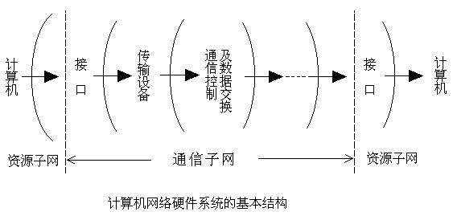
计算机网络=硬件系统+软件系统

Slide 16
交换技术
点到点链接的网络使用交换技术
交换技术分类
  电路交换
    建立通信双方的电路连接，并独占该线路的所有数据通信，中间节点不存储任何数据。
    例子：电话系统
  存储-转发交换
    将数据分成块，每一个中间节点将完整地接收数据块后再发送给下一个节点，在发送之前需要存储接收数据块。
    报文交换
      例子：电报系统
    分组交换
      对数据块的大小有严格限制，使用比报文很小的数据块。比报文交换具有更低的延时，更高的系统吞吐量。
      计算机网络广泛采用。

Slide 17
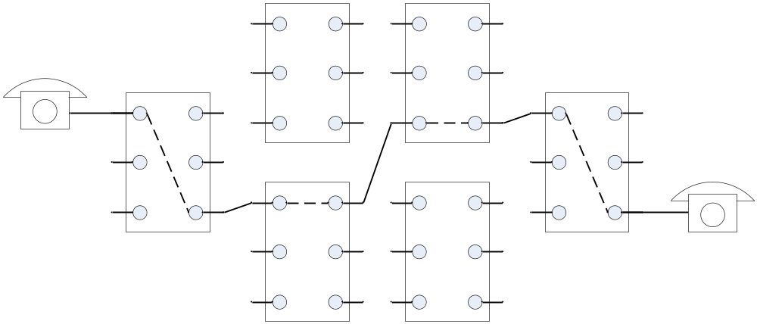
交换技术
点到点链接的网络使用交换技术
交换技术分类
  电路交换
    建立通信双方的电路连接，并独占该线路的所有数据通信，中间节点不存储任何数据。
    例子：电话系统
  存储-转发交换
    将数据分成块，每一个中间节点将完整地接收数据块后再发送给下一个节点，在发送之前需要存储接收数据块。
    报文交换
      例子：电报系统
    分组交换
      对数据块的大小有严格限制，使用比报文很小的数据块。比报文交换具有更低的延时，更高的系统吞吐量。
      计算机网络广泛采用。

Slide 18
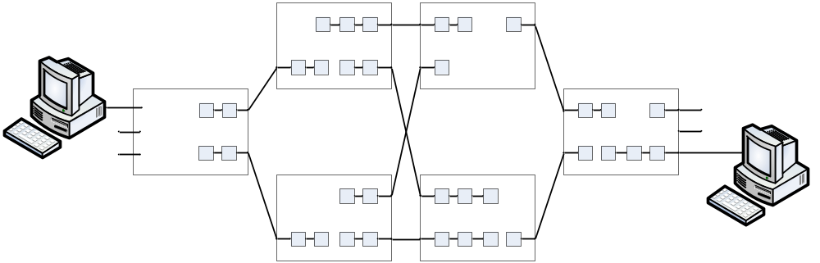
交换技术
点到点链接的网络使用交换技术
交换技术分类
  电路交换
    建立通信双方的电路连接，并独占该线路的所有数据通信，中间节点不存储任何数据。
    例子：电话系统
  存储-转发交换
    将数据分成块，每一个中间节点将完整地接收数据块后再发送给下一个节点，在发送之前需要存储接收数据块。
    报文交换
      例子：电报系统
    分组交换
      对数据块的大小有严格限制，使用比报文很小的数据块。比报文交换具有更低的延时，更高的系统吞吐量。
      计算机网络广泛采用。

Slide 19
无线网络
按传输介质分，网络可以分成有线网和无线网两种。
无线网的分类
  系统互联
    通过短距离的无线电将一台计算机与其各部件连接起来
    例子：蓝牙
  无线局域网（WLAN）
    例子：WiFi (IEEE 802.11)
  无线广域网（WWAN）
    广域范围内的无线网络
    例子：蜂窝电话网（包括AMPS、GSM、GPRS、3G）

Slide 20
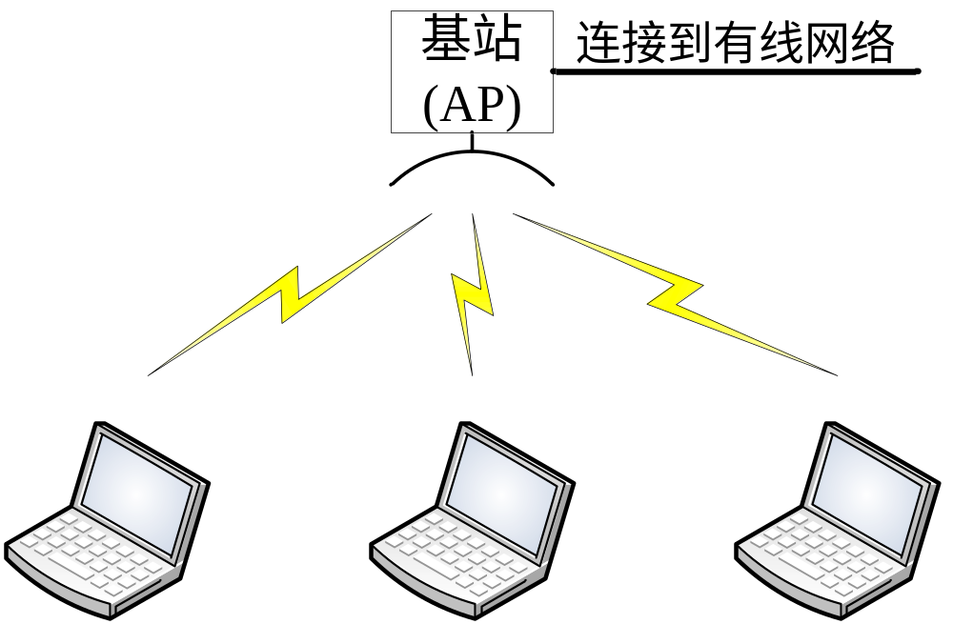
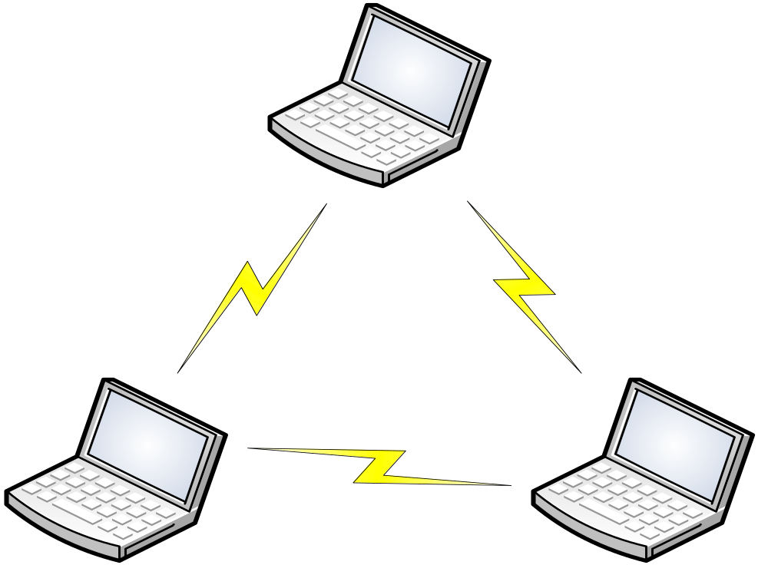
WLAN
两种拓扑结构
  自组织网络(Ad hoc)，又称对等网络。
    每个节点对等地一对一或一对多通信。
  基础结构网络(Infrastructure Network)。
    各节点的通信由一个中心节点来协调，并通过该中心节点访问有线网的资源。

Slide 21
§3 计算机网络参考模型
网络体系结构
ISO/OSI参考模型
TCP/IP参考模型

Slide 22
层、协议和接口
协议栈
对等体
主机1
主机2
第5层
第5层协议
第5层
实体1
实体2
第四层服务访问点SAP
5/4层接口
第4层
第4层协议
第4层
第三层服务访问点SAP
4/3层接口
第3层
第3层协议
第3层
2/3层接口
第2层
第2层协议
第2层
1/2层接口
第1层
第1层协议
第1层
物理介质
Notes:
层：
层的目的是向上一层提供特定的服务，并将这些服务的实现细节向上一层屏蔽。可以说每一层都是一种虚拟机。
协议
通信双方关于如何进行通信的一种约定。
对等[实]体
通信双方称为实体，他们必须位于同一层上，因此称为对等[实]体。
对等体可能是进程、硬件设备或人。在以软件的形式实现的协议中，通信实体一般以进程的形式出现的，所有又称对等进程。
数据
每一层将数据和控制信息传递给它的下一层，一直传递到最底层，物理介质进行实际的通信。
接口：
层与层之间是接口，它定义了下层向上层提供哪些原语操作和服务。
其中上层访问下层服务的接口称为服务访问点SAP。
协议栈
某系统使用的一组协议称为协议栈。

Slide 23
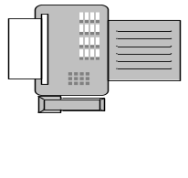
协议栈通信机制比喻
位置A
位置B
英语
I like rabbits
J’aime les lapins
第3层
法语
L:Dutch
修改或替换下层协议，保持接口不变，不影响上层应用
L:Dutch
第2层
荷兰语
lk hou van konijnen
荷兰语
lk hou van konijnen
Fax#---
Fax#---
传真
格式
L:Dutch
传真
格式
L:Dutch
第1层
lk hou van konijnen
lk hou van konijnen

Slide 24
数据处理流程
层
第5层协议
5
M
M
封装
解封
4
H₄
M
H₄
M
分割
(segmentation)
组合
(reassembly)
3
H₃
H₄
M₁
H₃
M₂
H₃
H₄
M₁
H₃
M₂
2
H₂
H₃
H₄
M₁
T₂
H₂
H₃
M₂
T₂
H₂
H₃
H₄
M₁
T₂
H₂
H₃
M₂
T₂
复用
(multiplexing)
解复
(demultiplexing)
1
源机器
目的机器
Notes:
封装
发送方发生的自上而下的过程。
每一层为上层数据添加特定的头/尾部，形成本协议的PDU（Protocol Data Unit）。
解封装
接收方发生的自上而下的过程。
逐层去掉头部和尾部信息。
分割（分段segmentation）与组合（reassembly）
有些层还上层的数据分割后再封装，而在接收方则数据重新组合。
多路复用（multiplexing）与解复用（de-multiplexing）
在发送方将多个不相关的对话使用同一个连接；而在接收方又将多个对话分离出来。

Slide 25
举例：某人给他的朋友写一封信
邮
政
袋
箱
邮
政
信
袋
信
封
信

Slide 26
服务的分类
通信协议可以提供两种服务：
  面向连接的服务
    典型例子：电话系统。
    好像一个管道，发送方把数据压入管道的一端，而接收方从另一端取出来，数据按照发送顺序到达。
  无连接的服务
    典型例子：邮政系统。
    每一个报文携带完整的目标地址，所以每条报文都有自己独立的路由。
    报文的到达不一定遵循发送顺序
服务质量(Quality of Service, QoS)
  指标
    延时、可靠性、带宽、传输时间、抖动等。
各种服务类型的应用例子
  可靠的报文流、可靠的字节流、不可靠的连接、[不可靠的]数据报、有确认的数据报、请求-应答等。
Internet广泛采用
Notes:
面向连接：
可靠的报文流：页码页序列；
可靠的字节流：远程登录；
不可靠的连接：数字化的语音
无连接：
[不可靠的]数据报：普通电子邮件；
有确认的数据报：挂号信；
请求-应答：数据库查询

Slide 27
服务原语
原语（primitive）：
  服务是由一组原语操作来描述的，上层实体通过这些原语来访问该服务。可以理解为一组API。
面向连接的服务例子
原 语 | 含 义
LISTEN | 等待一个进入的连接
CONNECT | 与一个正在等待的对等体建立连接
RECEIVE | 等待一个进入的报文
SEND | 给对等体发送一个报文
DISCONNECT | 终止一个连接
客户进程
服务器进程
DISCONNECT
SEND
CONNECT
RECEIVE
LISTEN
连接建立起来
第n层协议
第n层协议
Notes:
原语告诉改服务执行某个动作，或者将某个对等实体所执行的动作报告给客户。

Slide 28
计算机网络参考模型
网络体系结构
ISO/OSI参考模型
TCP/IP参考模型
International Standard Organization/ Open System Interconnection Reference Model

Slide 29
ISO/OSI参考模型
交换单元名称
APDU
PPDU
SPDU
TPDU(Segment)
分组(Packet)
帧(Frame)
比特(Bit)
层
7
6
5
4
3
2
1
应用
应用协议
应用
表示协议
表示
表示
会话协议
会话
会话
传输协议
IP有时候需要fragment(分段)
传输
传输
网络
网络
网络
网络
数据链路
数据链路
数据链路
数据链路
物理
物理
物理
物理
路由器
路由器
主机A
通信子网协议
主机B
物理层主机-路由器协议
数据链路层主机-路由器协议
通信子网边界
网络层主机-路由器协议

Slide 30
ISO/OSI参考模型
交换单元名称
APDU
PPDU
SPDU
TPDU
分组
帧
比特
层
7
6
5
4
3
2
1
应用
应用协议
应用
表示协议
表示
表示
会话协议
会话
会话
定义各种媒体及接口标准：网络连接器有多少针？单工还是双工？
提供透明的二进制比特的发送和接收：1/0怎么表示，持续时间。
信号的调制和解调。
传输协议
传输
传输
网络
网络
网络
网络
数据链路
数据链路
数据链路
数据链路
物理
物理
物理
物理
路由器
路由器
主机A
通信子网协议
主机B
物理层主机-路由器协议
数据链路层主机-路由器协议
通信子网边界
网络层主机-路由器协议
Notes:
OSI模型有7层，从下至上的第1－7层分别是：物理层、数据链路层、网络层、传输层、会话层、表示层、应用层。每一层是一个服务的抽象体。
物理层
定义各种媒体及接口标准：网络连接器有多少针？单工还是双工？
提供透明的二进制比特的发送和接收：1/0怎么表示，持续时间。
信号的调制和解调。
数据链路层
在物理链路上实现可靠point-to-point的数据传输
流量控制
错误处理机制
提供物理寻址
生成帧：将发送方输入的数据拆开分装到数据帧中。
对共享信道的访问（对广播式网络而言，MAC层）
网络层
提供host-to-host的报文传输。
主机地址编码
提供主机之间的路由选择（对于广播式网络此层比较薄）。
拥塞控制
服务质量
报文的拆分和重组
传输层
提供可靠的end-to-end的数据传输：是源机器与目的机器之间直接交互的协议。
管理网络层连接，
提供可靠的报文发送机制，确保数据的可靠传输
错误检测和恢复
信息的流量控制
会话层
建立、管理、终止用户之间的会话（Session）。
会话包括对话控制、令牌管理以及同步功能等。
表示层
定义数据的格式和结构。
确保发送的数据能够被对方所识别，为异种机通信提供一种公用语言，以便能进行互操作。这种类型的服务之所以需要，是因为不同的计算机体系结构使用的数据表示法不同。例如， IBM主机使用EBCDIC编码，而大部分PC机使用的是ASCII码。在这种情况下。便需要会话层来完成这种转换。
功能包括语法转换、语法协商、编码、解码、压缩、解压缩、加密、解密等。
应用层
最接近用户
为用户的应用程序提供网络服务，与其它层的区别是不向任何层提供服务
例子：HTTP、Telnet。

Slide 31
ISO/OSI参考模型
交换单元名称
APDU
PPDU
SPDU
TPDU
分组
帧
比特
层
7
6
5
4
3
2
1
在物理链路上实现可靠point-to-point的数据传输
流量控制
错误处理机制
提供物理寻址
生成帧：将发送方输入的数据拆开分装到数据帧中。
完成对共享信道的访问控制（对广播式网络而言，MAC层）
应用
应用协议
应用
表示协议
表示
表示
会话协议
会话
会话
传输协议
传输
传输
网络
网络
网络
网络
数据链路
数据链路
数据链路
数据链路
物理
物理
物理
物理
路由器
路由器
主机A
通信子网协议
主机B
物理层主机-路由器协议
数据链路层主机-路由器协议
通信子网边界
网络层主机-路由器协议
Notes:
OSI模型有7层，从下至上的第1－7层分别是：物理层、数据链路层、网络层、传输层、会话层、表示层、应用层。每一层是一个服务的抽象体。
物理层
定义各种媒体及接口标准：网络连接器有多少针？单工还是双工？
提供透明的二进制比特的发送和接收：1/0怎么表示，持续时间。
信号的调制和解调。
数据链路层
在物理链路上实现可靠point-to-point的数据传输
流量控制
错误处理机制
提供物理寻址
生成帧：将发送方输入的数据拆开分装到数据帧中。
对共享信道的访问（对广播式网络而言，MAC层）
网络层
提供host-to-host的报文传输。
主机地址编码
提供主机之间的路由选择（对于广播式网络此层比较薄）。
拥塞控制
服务质量
报文的拆分和重组
传输层
提供可靠的end-to-end的数据传输：是源机器与目的机器之间直接交互的协议。
管理网络层连接，
提供可靠的报文发送机制，确保数据的可靠传输
错误检测和恢复
信息的流量控制
会话层
建立、管理、终止用户之间的会话（Session）。
会话包括对话控制、令牌管理以及同步功能等。
表示层
定义数据的格式和结构。
确保发送的数据能够被对方所识别，为异种机通信提供一种公用语言，以便能进行互操作。这种类型的服务之所以需要，是因为不同的计算机体系结构使用的数据表示法不同。例如， IBM主机使用EBCDIC编码，而大部分PC机使用的是ASCII码。在这种情况下。便需要会话层来完成这种转换。
功能包括语法转换、语法协商、编码、解码、压缩、解压缩、加密、解密等。
应用层
最接近用户
为用户的应用程序提供网络服务，与其它层的区别是不向任何层提供服务
例子：HTTP、Telnet。

Slide 32
ISO/OSI参考模型
提供host-to-host的分组（报文）传输。
主机地址编码
提供主机之间的路由选择（对于广播式网络此层比较薄）。
拥塞控制
服务质量
报文的拆分和重组
交换单元名称
APDU
PPDU
SPDU
TPDU
分组
帧
比特
层
7
6
5
4
3
2
1
应用
应用协议
应用
表示协议
表示
表示
会话协议
会话
会话
传输协议
传输
传输
网络
网络
网络
网络
数据链路
数据链路
数据链路
数据链路
物理
物理
物理
物理
路由器
路由器
主机A
通信子网协议
主机B
物理层主机-路由器协议
数据链路层主机-路由器协议
通信子网边界
网络层主机-路由器协议
Notes:
OSI模型有7层，从下至上的第1－7层分别是：物理层、数据链路层、网络层、传输层、会话层、表示层、应用层。每一层是一个服务的抽象体。
物理层
定义各种媒体及接口标准：网络连接器有多少针？单工还是双工？
提供透明的二进制比特的发送和接收：1/0怎么表示，持续时间。
信号的调制和解调。
数据链路层
在物理链路上实现可靠point-to-point的数据传输
流量控制
错误处理机制
提供物理寻址
生成帧：将发送方输入的数据拆开分装到数据帧中。
对共享信道的访问（对广播式网络而言，MAC层）
网络层
提供host-to-host的报文传输。
主机地址编码
提供主机之间的路由选择（对于广播式网络此层比较薄）。
拥塞控制
服务质量
报文的拆分和重组
传输层
提供可靠的end-to-end的数据传输：是源机器与目的机器之间直接交互的协议。
管理网络层连接，
提供可靠的报文发送机制，确保数据的可靠传输
错误检测和恢复
信息的流量控制
会话层
建立、管理、终止用户之间的会话（Session）。
会话包括对话控制、令牌管理以及同步功能等。
表示层
定义数据的格式和结构。
确保发送的数据能够被对方所识别，为异种机通信提供一种公用语言，以便能进行互操作。这种类型的服务之所以需要，是因为不同的计算机体系结构使用的数据表示法不同。例如， IBM主机使用EBCDIC编码，而大部分PC机使用的是ASCII码。在这种情况下。便需要会话层来完成这种转换。
功能包括语法转换、语法协商、编码、解码、压缩、解压缩、加密、解密等。
应用层
最接近用户
为用户的应用程序提供网络服务，与其它层的区别是不向任何层提供服务
例子：HTTP、Telnet。

Slide 33
ISO/OSI参考模型
交换单元名称
APDU
PPDU
SPDU
TPDU
分组
帧
比特
层
7
6
5
4
3
2
1
应用
应用协议
应用
表示协议
表示
表示
会话协议
会话
会话
传输协议
传输
传输
网络
网络
网络
网络
提供可靠的end-to-end的数据传输：是源机器与目的机器之间直接交互的协议。
管理网络层连接，
提供可靠的报文发送机制，确保数据的可靠传输
错误检测和恢复
信息的流量控制
数据链路
数据链路
数据链路
数据链路
物理
物理
物理
物理
路由器
路由器
主机A
通信子网协议
主机B
物理层主机-路由器协议
数据链路层主机-路由器协议
通信子网边界
网络层主机-路由器协议
Notes:
OSI模型有7层，从下至上的第1－7层分别是：物理层、数据链路层、网络层、传输层、会话层、表示层、应用层。每一层是一个服务的抽象体。
物理层
定义各种媒体及接口标准：网络连接器有多少针？单工还是双工？
提供透明的二进制比特的发送和接收：1/0怎么表示，持续时间。
信号的调制和解调。
数据链路层
在物理链路上实现可靠point-to-point的数据传输
流量控制
错误处理机制
提供物理寻址
生成帧：将发送方输入的数据拆开分装到数据帧中。
对共享信道的访问（对广播式网络而言，MAC层）
网络层
提供host-to-host的报文传输。
主机地址编码
提供主机之间的路由选择（对于广播式网络此层比较薄）。
拥塞控制
服务质量
报文的拆分和重组
传输层
提供可靠的end-to-end的数据传输：是源机器与目的机器之间直接交互的协议。
管理网络层连接，
提供可靠的报文发送机制，确保数据的可靠传输
错误检测和恢复
信息的流量控制
会话层
建立、管理、终止用户之间的会话（Session）。
会话包括对话控制、令牌管理以及同步功能等。
表示层
定义数据的格式和结构。
确保发送的数据能够被对方所识别，为异种机通信提供一种公用语言，以便能进行互操作。这种类型的服务之所以需要，是因为不同的计算机体系结构使用的数据表示法不同。例如， IBM主机使用EBCDIC编码，而大部分PC机使用的是ASCII码。在这种情况下。便需要会话层来完成这种转换。
功能包括语法转换、语法协商、编码、解码、压缩、解压缩、加密、解密等。
应用层
最接近用户
为用户的应用程序提供网络服务，与其它层的区别是不向任何层提供服务
例子：HTTP、Telnet。

Slide 34
ISO/OSI参考模型
交换单元名称
APDU
PPDU
SPDU
TPDU
分组
帧
比特
层
7
6
5
4
3
2
1
应用
应用协议
应用
表示协议
表示
表示
会话协议
会话
会话
传输协议
传输
传输
建立、管理、终止用户之间的会话（Session）。
会话包括对话控制、令牌管理以及同步功能等。
网络
网络
网络
网络
数据链路
数据链路
数据链路
数据链路
物理
物理
物理
物理
路由器
路由器
主机A
通信子网协议
主机B
物理层主机-路由器协议
数据链路层主机-路由器协议
通信子网边界
网络层主机-路由器协议
Notes:
OSI模型有7层，从下至上的第1－7层分别是：物理层、数据链路层、网络层、传输层、会话层、表示层、应用层。每一层是一个服务的抽象体。
物理层
定义各种媒体及接口标准：网络连接器有多少针？单工还是双工？
提供透明的二进制比特的发送和接收：1/0怎么表示，持续时间。
信号的调制和解调。
数据链路层
在物理链路上实现可靠point-to-point的数据传输
流量控制
错误处理机制
提供物理寻址
生成帧：将发送方输入的数据拆开分装到数据帧中。
对共享信道的访问（对广播式网络而言，MAC层）
网络层
提供host-to-host的报文传输。
主机地址编码
提供主机之间的路由选择（对于广播式网络此层比较薄）。
拥塞控制
服务质量
报文的拆分和重组
传输层
提供可靠的end-to-end的数据传输：是源机器与目的机器之间直接交互的协议。
管理网络层连接，
提供可靠的报文发送机制，确保数据的可靠传输
错误检测和恢复
信息的流量控制
会话层
建立、管理、终止用户之间的会话（Session）。
会话包括对话控制、令牌管理以及同步功能等。
表示层
定义数据的格式和结构。
确保发送的数据能够被对方所识别，为异种机通信提供一种公用语言，以便能进行互操作。这种类型的服务之所以需要，是因为不同的计算机体系结构使用的数据表示法不同。例如， IBM主机使用EBCDIC编码，而大部分PC机使用的是ASCII码。在这种情况下。便需要会话层来完成这种转换。
功能包括语法转换、语法协商、编码、解码、压缩、解压缩、加密、解密等。
应用层
最接近用户
为用户的应用程序提供网络服务，与其它层的区别是不向任何层提供服务
例子：HTTP、Telnet。

Slide 35
ISO/OSI参考模型
交换单元名称
APDU
PPDU
SPDU
TPDU
分组
帧
比特
层
7
6
5
4
3
2
1
应用
应用协议
应用
表示协议
表示
表示
会话协议
会话
会话
传输协议
定义数据的格式和结构。
确保发送的数据能够被对方所识别，为异种机通信提供一种公用语言，以便能进行互操作。
功能包括语法转换、语法协商、编码、解码、压缩、解压缩、加密、解密等。
传输
传输
网络
网络
网络
网络
数据链路
数据链路
数据链路
数据链路
物理
物理
物理
物理
路由器
路由器
主机A
通信子网协议
主机B
物理层主机-路由器协议
数据链路层主机-路由器协议
通信子网边界
网络层主机-路由器协议
Notes:
OSI模型有7层，从下至上的第1－7层分别是：物理层、数据链路层、网络层、传输层、会话层、表示层、应用层。每一层是一个服务的抽象体。
物理层
定义各种媒体及接口标准：网络连接器有多少针？单工还是双工？
提供透明的二进制比特的发送和接收：1/0怎么表示，持续时间。
信号的调制和解调。
数据链路层
在物理链路上实现可靠point-to-point的数据传输
流量控制
错误处理机制
提供物理寻址
生成帧：将发送方输入的数据拆开分装到数据帧中。
对共享信道的访问（对广播式网络而言，MAC层）
网络层
提供host-to-host的报文传输。
主机地址编码
提供主机之间的路由选择（对于广播式网络此层比较薄）。
拥塞控制
服务质量
报文的拆分和重组
传输层
提供可靠的end-to-end的数据传输：是源机器与目的机器之间直接交互的协议。
管理网络层连接，
提供可靠的报文发送机制，确保数据的可靠传输
错误检测和恢复
信息的流量控制
会话层
建立、管理、终止用户之间的会话（Session）。
会话包括对话控制、令牌管理以及同步功能等。
表示层
定义数据的格式和结构。
确保发送的数据能够被对方所识别，为异种机通信提供一种公用语言，以便能进行互操作。这种类型的服务之所以需要，是因为不同的计算机体系结构使用的数据表示法不同。例如， IBM主机使用EBCDIC编码，而大部分PC机使用的是ASCII码。在这种情况下。便需要会话层来完成这种转换。
功能包括语法转换、语法协商、编码、解码、压缩、解压缩、加密、解密等。
应用层
最接近用户
为用户的应用程序提供网络服务，与其它层的区别是不向任何层提供服务
例子：HTTP、Telnet。

Slide 36
ISO/OSI参考模型
交换单元名称
APDU
PPDU
SPDU
TPDU
分组
帧
比特
层
7
6
5
4
3
2
1
应用
应用协议
应用
表示协议
表示
表示
最接近用户，为用户的应用程序提供网络服务，与其它层的区别是不向任何层提供服务。
例子：HTTP、Telnet。
会话协议
会话
会话
传输协议
传输
传输
网络
网络
网络
网络
数据链路
数据链路
数据链路
数据链路
物理
物理
物理
物理
路由器
路由器
主机A
通信子网协议
主机B
物理层主机-路由器协议
数据链路层主机-路由器协议
通信子网边界
网络层主机-路由器协议
Notes:
OSI模型有7层，从下至上的第1－7层分别是：物理层、数据链路层、网络层、传输层、会话层、表示层、应用层。每一层是一个服务的抽象体。
物理层
定义各种媒体及接口标准：网络连接器有多少针？单工还是双工？
提供透明的二进制比特的发送和接收：1/0怎么表示，持续时间。
信号的调制和解调。
数据链路层
在物理链路上实现可靠point-to-point的数据传输
流量控制
错误处理机制
提供物理寻址
生成帧：将发送方输入的数据拆开分装到数据帧中。
对共享信道的访问（对广播式网络而言，MAC层）
网络层
提供host-to-host的报文传输。
主机地址编码
提供主机之间的路由选择（对于广播式网络此层比较薄）。
拥塞控制
服务质量
报文的拆分和重组
传输层
提供可靠的end-to-end的数据传输：是源机器与目的机器之间直接交互的协议。
管理网络层连接，
提供可靠的报文发送机制，确保数据的可靠传输
错误检测和恢复
信息的流量控制
会话层
建立、管理、终止用户之间的会话（Session）。
会话包括对话控制、令牌管理以及同步功能等。
表示层
定义数据的格式和结构。
确保发送的数据能够被对方所识别，为异种机通信提供一种公用语言，以便能进行互操作。这种类型的服务之所以需要，是因为不同的计算机体系结构使用的数据表示法不同。例如， IBM主机使用EBCDIC编码，而大部分PC机使用的是ASCII码。在这种情况下。便需要会话层来完成这种转换。
功能包括语法转换、语法协商、编码、解码、压缩、解压缩、加密、解密等。
应用层
最接近用户
为用户的应用程序提供网络服务，与其它层的区别是不向任何层提供服务
例子：HTTP、Telnet。

Slide 37
ISO/OSI参考模型
交换单元名称
APDU
PPDU
SPDU
TPDU
分组
帧
比特
层
7
6
5
4
3
2
1
应用
应用协议
应用
表示协议
表示
表示
会话协议
会话
会话
传输协议
传输
传输
网络
网络
网络
网络
数据链路
数据链路
数据链路
数据链路
物理
物理
物理
物理
路由器
路由器
主机A
通信子网协议
主机B
物理层主机-路由器协议
数据链路层主机-路由器协议
通信子网边界
网络层主机-路由器协议
Notes:
TPDU：Transport Protocol Data Unit，传输协议数据单元
SPDU：Session Protocol Data Unit
PPDU：表示层协议数据单元
APDU：应用层协议数据单元

Slide 38
OSI模型的数据传输
发送进程
接收进程
应用层
表示层
会话层
传输层
网络层
数据链路层
物理层
应用协议
表示协议
会话协议
传输协议
网络协议
应用层
表示层
会话层
传输层
网络层
数据链路层
物理层
AH | 数据
PH | 数据
SH | 数据
TH | 数据
NH | 数据
DH | 数据 | DT
bits
实际数据传输路径

Slide 39
计算机网络参考模型
网络体系结构
ISO/OSI参考模型
TCP/IP参考模型

Slide 40
TCP/IP参考模型
OSI
TCP/IP
7
6
5
4
3
2
1
应用
表示
会话
传输
网络
数据链路
物理
应用
传输
互联网
主机至网络
在模型中不存在

Slide 41
互联网层（internet layer）
这里的互联网是基于无连接的分组交换网络
  称为数据报服务（Datagram service）。
互联网层定义了正式的分组格式和协议，即IP协议（internet protocol），每个IP包的路由问题是互联网层要解决的问题
避免拥塞
互联网层与OSI中的网络层相对应
一个报文的各个不同的分组（称为数据报datagram或IP包），可以通过不同的路径到达目的地，其到达顺序可能与发送顺序不一致

Slide 42
传输层（transport layer）
位于互联网层的上层，与OSI中的传输层相对应
其功能是使源端和目的端主机的对等实体进行对话
定义了两个端到端的协议：
  传输控制协议TCP（transmission control protocol）
    可靠的、面向连接的字节流服务。
    负责流控制：保证报文不会淹没接收方的接收速度。
  用户数据报协议UDP（user datagram protocol）
    不可靠的、无连接的服务。
    用户可以在上面的加自己的控制、传输快速数据（如音频、视频等）

Slide 43
应用层（application layer）
TCP/IP模型的应用层包括所有的高层协议（实际上，OSI模型中的会话层和表示层在很多应用中是没用的）
应用层常用协议：
  TELNET：标准终端仿真协议，例子：BBS
  FTP（File Transfer Protocol）：文件传输协议
  SMTP（Simple Mail Transfer Protocol）：电子邮件协议
  DNS（Domain Name Service）：域名系统服务
  HTTP（HyperText Transfer Protocol）：超文本传输协议，是WWW网的通信协议

Slide 44
主机至网络层
在互联网层以下，TCP/IP参考模型没有定义，认为是网络的连接，不认为是一个协议层
TCP/IP模型面向的是网络，而不是主机

Slide 45
TCP/IP模型中的协议与网络
 |  | ( OSI ) 层名
 |  | 应用
协议 |  | 传输
 |  | 网络
网络 |  | 数据链路+物理
TELNET
FTP
SMTP
DNS
TCP
UDP
IP
ARPANET
SATNET
分组无线网
LAN

Slide 46
TCP/IP协议簇
TCP/IP协议是一组协议的总称，包括：
IP层（即互联网层）：IP、ICMP、ARP、RARP、OSPF、等等
TCP层（即传输层）：TCP、UDP
应用层：FTP、SMTP、SNMP、TELNET、HTTP、DNS、等等

Slide 47
协议、接口、服务与原语再讨论
定义
  服务指明该层能做些什么，定义了一层的语义。
  接口是上层的实体（进程）如何访问本层。
  协议是本层内部的实现。
  原语是服务提供的基本单位。
以上概念与OOP的思想对应
OOP | 网络
对象的内部代码 | 协议
对象的方法的参数和结果 | 接口
对象的方法的语义集 （规定了对象所能提供的服务集） | 服务
对象的方法 | 原语
Notes:
本节内容可以忽略——对于那些没有学过OOP的同学而言。

Slide 48
§4 Internet 的概述
形成与发展
发展现状
机构
管理工作

Slide 49
Internet 的形成与发展
实验性网络ARPANET
60年代末中期，美国高级研究计划局资助实验性网络建设
Internet工作组
72年在首届计算机与国际通信会议上公开亮相
美国科学基础网 NSFNET
82年几个计算机网合并成早期主干网，NSFNET取而代之
INTERNET 的商业化
90年代，商业机构进入，使INTERNET进入快速发展阶段

Slide 50
Internet 的发展现状
当前最大的国际性网络
与之相连的国家与地区160多个
用户人数达1.13亿
我国四大互联网络
中国科技网(CSTNET)
中国教育与科研网(CERNET)
中国公用互联网(CHINANET)
中国金桥网(ChinaGBN)

Slide 51
Internet 机构
没有首脑、没有法律、没有警察、没有军队
Internet 协会（ISOC）
资源管理、地址分配和制定标准协议等
Internet 工程任务工作组（IETF）
接受用户意见并考查技术性问题
Internet 体系结构委员会（IAB）
技术管理和指导技术性或操作性标准的制定
IANA（Internet Assigned Numbers Authority）
互联网编号分配管理局，负责对IP地址分配规划以及对TCP/UDP公共服务的端口定义。

Slide 52
Internet 的管理工作
通过意见征集文件RFC进行。
由IETF收集建议—发布在网络上—用户提出意见或建议—修改成熟—作为正式版本发表。
用户常见问题解答文件FAQ
存放于各级网络中心，按问题分类存放，免费供用户索取和使用。

Slide 53
§5 度量单位

Slide 54
常用前缀(书p65图1.39)
指数 | 前缀 | 指数 | 前缀
10⁻³ | m | 10³ | K、k
10⁻⁶ | μ | 10⁶ | M
10⁻⁹ | n | 10⁹ | G、g
常用单位
单位缩写 | 意义 | 单位缩写 | 意义
b | bit(比特、位) | B | Byte(字节)
m、M | 米 | s、S | 秒

Slide 55
例子
KB：千字节；Kb：千比特；kb/s、kbps：每秒千比特
ms：毫秒; μs：微秒

